Slide 1
স্বাগতম

Slide 2
শিক্ষক পরিচিতি
পাঠ পরিচিতি
শ্রেণি : ৭ম
বিষয় : তথ্য ও যোগাযোগ প্রযুক্তি
অধ্যায় : দ্বিতীয়
পাঠ : 08
সময় : 40 মিনিট
মো. কামরুজ্জামান
সহকারী শিক্ষক (আইসিটি)
নোয়াপাড়া ময়েজ উদ্দিন উচ্চ বিদ্যালয়
কালীগঞ্জ,গাজীপুর।
E-mail:qmkajal@gmail.com
Mobile: 01721244319
Notes:
এই স্লাইডটি হাইড করে রাখা যেতে পারে আবার শিক্ষক ইচ্ছে করলে দেখাতেও পারেন।

Slide 3
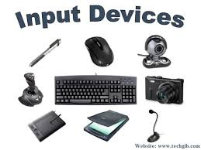
ইনপুট ডিভাইস
ইনপুট (Input) শব্দের অর্থ প্রবেশ করানো আর ডিভাইস (Device) শব্দের অর্থ যন্ত্র।
Notes:
কম্পিউটারে ইনপুট কিভাবে দেয়া হয়?

Slide 4
আজকের পাঠের বিষয়
ইনপুট ডিভাইস
Notes:
পাঠের শিরোনাম বোর্ডে লেখে দেয়া যেতে পারে।

Slide 5
শিখনফল
এই পাঠ শেষে শিক্ষার্থীরা…
১। ইনপুট ডিভাইস চিহ্নিত করতে পারবে;
২। ইনপুট ডিভাইসের কাজ বর্ণনা করতে পারবে।
Notes:
উপস্থাপনের সময় এই স্লাইডটি হাইড করে রাখা যেতে পারে।

Slide 6
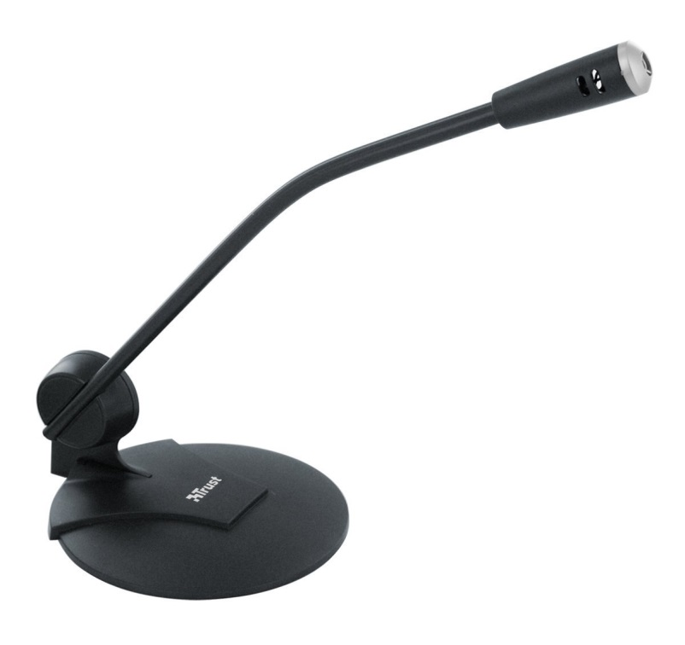
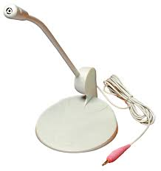
মাইক্রোফোন
গান বা যে কোনো ধরনের শব্দ মাইক্রোফোনের মাধ্যমে কম্পিউটারে প্রবেশ করানো যায়।
Notes:
যে কোন শব্দ বা গান কম্পিউটার কীসের মাধ্যমে প্রবেশ করানো যায়?

Slide 7
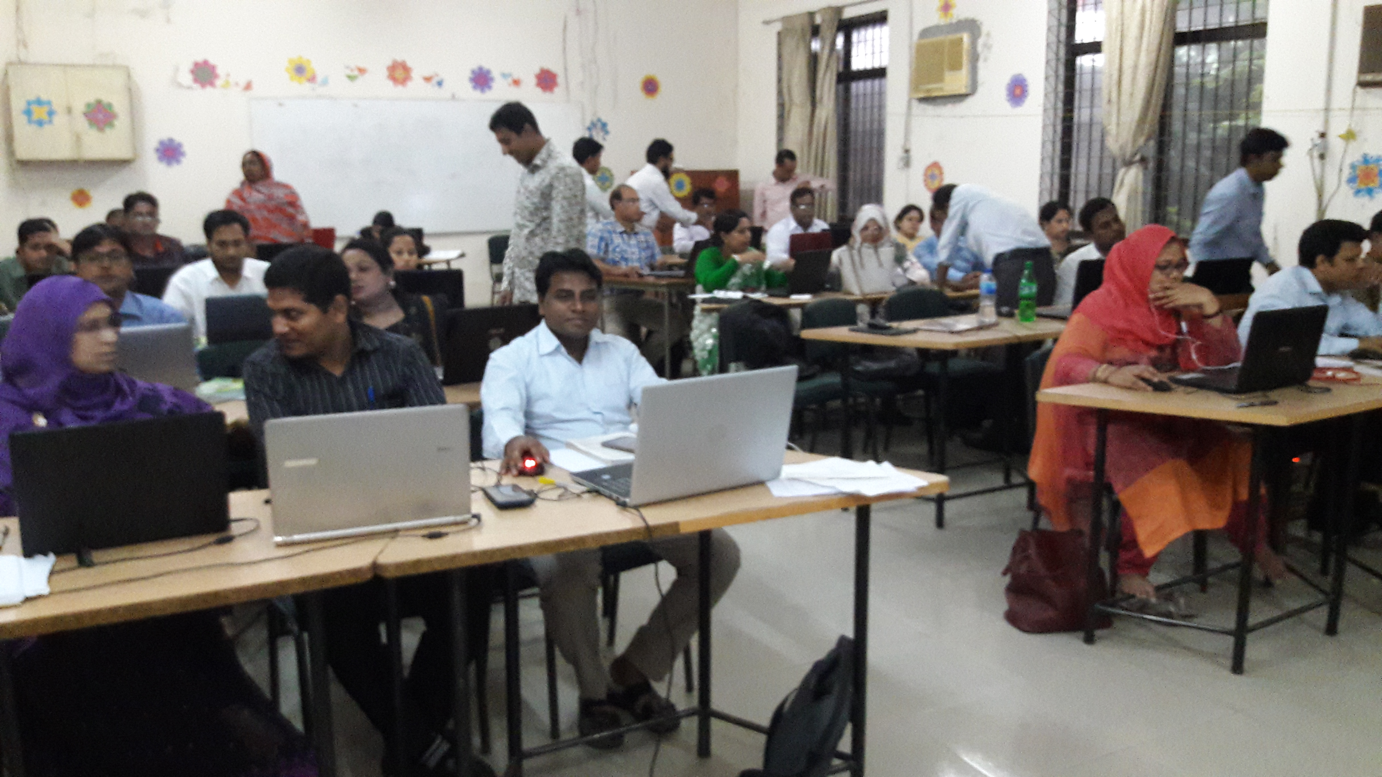
দলগত কাজ
এখানে উল্লেখ করা হয়নি এমন কতকগুলো ডিভাইস যেগুলোর কী-বোর্ড আছে সেগুলোর নাম লিখে উপস্থাপন কর।
Notes:
শিক্ষক মহোদয়ের ইচ্ছামত দল গঠন করতে পারেন।

Slide 8
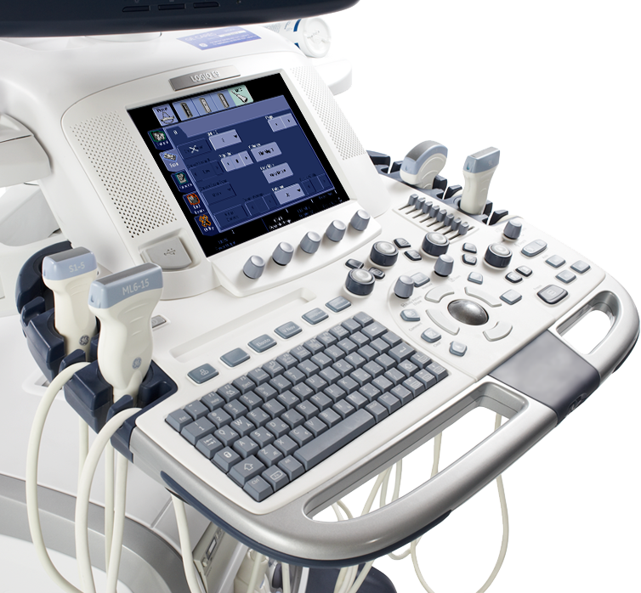
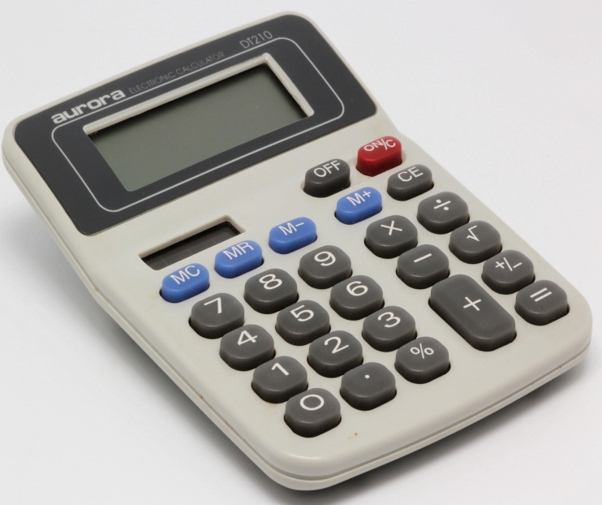
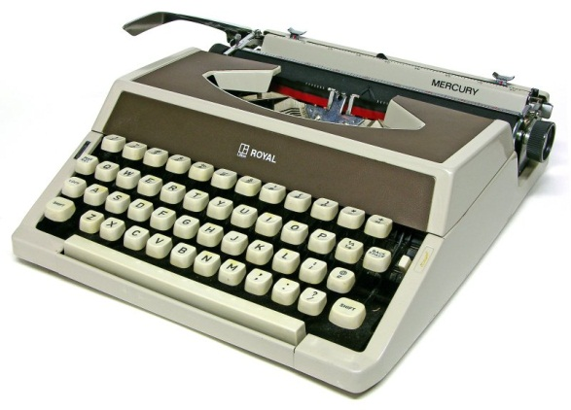
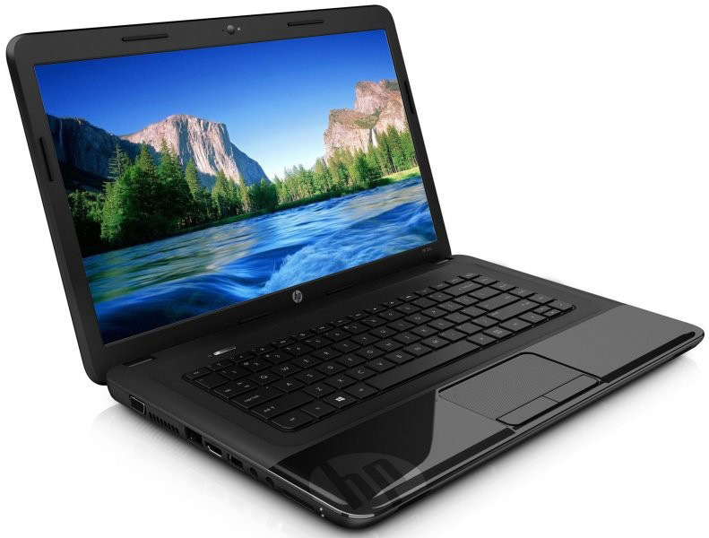
এসো উত্তর মিলিয়ে দেখি-
Notes:
আলটাসোনাগ্রাফি, ক্যালকুলেটর, স্মার্টফোন, টাইপরাইটার, ল্যাপটপ, ডিজিটাল ডিকশারী। শিক্ষক প্রয়োজনবোধে উপকরণ ব্যবহার করে ইনপুট ডিভাইস বুঝিয়ে দিতে পারবেন। যেমন নষ্ট কী-বোর্ড, মাউস মোবাইল ফোন।

Slide 9
মূল্যায়ন
×আবার চেষ্টা কর
√ উত্তর সঠিক হয়েছে
১। ইনপুট (Input) শব্দের অর্থ কী?
(ক) প্রদর্শন করা
(খ) বাহির করা
(গ) প্রবেশ করানো
(ঘ) ফলাফল দেখানো
২। ইঁদুরের সাথে তুলনা করা হয় কোন ডিভাইসকে?
(ক) মাউস
(খ) কীবোর্ড
(গ) মাইক্রোফোন
(ঘ) প্রিন্টার
Notes:
মূল্যায়নের প্রশ্নে ট্রিগার ব্যবহার করা হয়েছে। অপশনে ক্লিক করলে সঠিক উত্তর জানা যাবে।

Slide 10
Thank You My Dear Students

